Slide 1





Slide 2

শিক্ষক পরিচিতি
মোঃ আসাদুজ্জামান
সহকারি শিক্ষক (আইসিটি)
গালা গণ বালিকা উচ্চ বিদ্যালয়
ঘাটাইল, টাঙ্গাইল।
E-mail: asaduzzaman.ictteacher@gmail.com

Slide 3

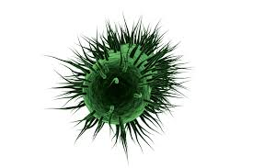
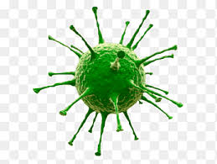
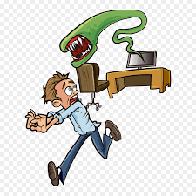
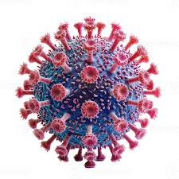
তোমরা কি বলতে পারো এই গুলো কিসের ছবি ?

Slide 4
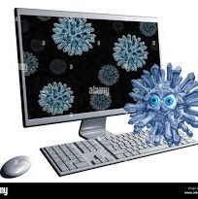
পাঠ পরিচিতি
শ্রেণিঃ ৯ম
বিষয়ঃ তথ্য ও যোগাযোগ প্রযুক্তি
অধ্যায়ঃ দ্বিতীয়
পাঠ পরিকল্পনাঃ কম্পিউটার ভাইরাস
সময়ঃ 50 মিনিট

Slide 5
প্রারম্ভিক আলোচনা
বিষয়ের পরিচিতি
১। কম্পিউটার ভাইরাস কি? এর সংজ্ঞা ও গুরুত্ব।
২। কম্পিউটার ভাইরাসের গঠন কম্পিউটার ভাইরাস কিভাবে কাজ করে।
৩। ভাইরাসের প্রকারভেদ ও প্রতিটি প্রকারের সংক্ষিপ্ত বর্ণনা ও উদাহরণ।
৪। প্রতিরোধ ও নিরাপত্তা ।
৫। প্রশ্নোত্তর পর্ব ।

Slide 6
শিখনফল
এই পাঠ শেষে শিক্ষার্থীরা -------
১। শিক্ষার্থীরা কম্পিউটার ভাইরাসের সংজ্ঞা, গঠন ও কার্যপ্রণালী সম্পর্কে ব্যাখ্যা করতে পারবে;
২। শিক্ষার্থীরা বিভিন্ন প্রকারের কম্পিউটার ভাইরাস এবং তাদের বৈশিষ্ট্য সম্পর্কে সচেতন হবে;
৩। শিক্ষার্থীরা কম্পিউটার ভাইরাস থেকে রক্ষা পাওয়ার উপায় ও নিরাপত্তা প্রয়োগ করতে পারবে;

Slide 7
ভাইরাস কী?
সাধারণ অর্থে ভাইরাস (Virus) হলো অতিক্ষুদ্র সংক্রামক জীবাণু যা শুধুমাত্র একটি জীবন্ত কোষের অভ্যন্তরে বংশবৃদ্ধি করতে পারে। কিন্তু ডিজিটাল প্রযুক্তির দুনিয়ায় ভাইরাস বলতে বুঝায় এক ধরনের ক্ষতিকারক প্রোগ্রামকে। এটি সাধারণত অন্যান্য ফাইল বা প্রোগ্রামের সাথে যুক্ত হয়ে কাজ করে এবং যখন সেই ফাইল বা প্রোগ্রাম চালানো হয়, তখন ভাইরাসটি সক্রিয় হয়ে যায়। কম্পিউটার ভাইরাস বিভিন্ন ধরনের ক্ষতি করতে পারে, যেমন তথ্য মুছে ফেলা, সিস্টেমের কার্যকারিতা কমানো, বা ব্যক্তিগত তথ্য চুরি করা। তবে দুটো Virus এর বৈশিষ্ট্য প্রায় একই যা তথ্য প্রযুক্তিকে/জীব দেহকে আক্রমণের মাধ্যমে ক্ষতি করে এবং যার নিজের সংখ্যা বৃদ্ধির ক্ষমতা রয়েছে ।

Slide 8

ভাইরাস(Virus)-এর সংজ্ঞা ও পূর্ণরুপ
কম্পিউটার ভাইরাস(Virus) হল একটি ক্ষতিকর সফট্ওয়্যার যা একটি কম্পিউটারে প্রবেশ করে এবং নিজেকে পুনঃ উৎপাদন করে, অন্য ফাইল বা প্রোগ্রামে ছড়িয়ে পড়ে এবং সিস্টেমের কার্যকারিতা ক্ষতিগ্রস্ত করে।
“ভাইরাস (Virus)” এর পূর্ণরুপ হলো- “Vital Information Resources Under Seige.” যার অর্থ দারায় গুরুত্বপূর্ণ তথ্যসমূহ দখলে নেয়া বা ক্ষতিসাধন করা।

Slide 9

ভাইরাস এর আবিষ্কারক
১৯৮০ সালে ভাইরাসের নামকরন করেছেন প্রখ্যাত গবেষক “University of New Haven”- এর অধ্যাপক ফ্রেড কোহেন (Fred Cohen)

Slide 10

ভাইরাস(Virus)-এর গুরুত্ব
কম্পিউটার ভাইরাসের গুরুত্ব নিম্নলিখিত কারণে রয়েছেঃ
তথ্য সুরক্ষাঃ ভাইরাসের কারণে ব্যক্তিগত ও সংস্থার তথ্য ক্ষতিগ্রস্ত হতে পারে। এটি তথ্য চুরি, মুছে ফেলা বা পরিবর্তনের মাধ্যমে ঘটতে পারে।
সিস্টেমের কার্যকারিতাঃ ভাইরাস কম্পিউটারের কার্যকারিতা কমিয়ে দেয়, যা কাজের গতি এবং উৎপাদনশীলতা হ্রাস করে।
অর্থনৈতিক ক্ষতিঃ ভাইরাসের কারণে সিস্টেমের মেরামত, তথ্য পুনরুদ্ধার এবং নিরাপত্তা ব্যবস্থা স্থাপন করতে অর্থ ব্যয় হয়।
নিরাপত্তা ঝুঁকিঃ ভাইরাসের মাধ্যমে হ্যাকাররা সিস্টেমে প্রবেশ করে এবং সংবেদনশীল তথ্য চুরি করতে পারে, যা ব্যক্তিগত এবং ব্যবসায়িক নিরাপত্তার জন্য বিপজ্জনক।
সামাজিক প্রভাবঃ ভাইরাসের কারণে সামাজিক যোগাযোগ মাধ্যম এবং অনলাইন পরিষেবাগুলিতে সমস্যা সৃষ্টি হতে পারে, যা মানুষের মধ্যে বিভ্রান্তি এবং উদ্বেগ সৃষ্টি করে।

Slide 11
কম্পিউটার ভাইরাসের গঠন এবং ভাইরাস কিভাবে কাজ করে -
কম্পিউটার ভাইরাস নিম্নলিখিত প্রধান উপাদান নিয়ে গঠিতঃ
জেনেটিক কোডঃ ভাইরাসের মূল কোড যা তার কার্যকারিতা নির্ধারণ করে। এটি ভাইরাসের গঠন এবং আচরণকে নিয়ন্ত্রণ করে।
প্রোগ্রামিং লজিকঃ ভাইরাসের কার্যপ্রণালী এবং কিভাবে এটি নিজেকে ছড়িয়ে দেয়, তা নির্ধারণ করে। এটি ভাইরাসের আক্রমণের পদ্ধতি এবং লক্ষ্য নির্ধারণ করে।
প্ল্যাটফর্ম নির্ভরতাঃ কিছু ভাইরাস নির্দিষ্ট অপারেটিং সিস্টেম বা সফটওয়্যারের উপর নির্ভরশীল। যেমন, Windows ভাইরাস সাধারণত Windows অপারেটিং সিস্টেমে কাজ করে।
অবস্থানঃ ভাইরাসটি কোথায় অবস্থান করছে তা নির্ধারণ করে। এটি ফাইলের মধ্যে, সিস্টেমের বুট সেক্টরে, বা মেমরিতে থাকতে পারে।
প্রসারিত কোডঃ কিছু ভাইরাসে অতিরিক্ত কোড থাকে যা তাদের কার্যকারিতা বাড়ায়, যেমন তথ্য চুরি করা বা অন্যান্য ম্যালওয়্যার ইনস্টল করা।

Slide 12
কম্পিউটার ভাইরাসের গঠন এবং ভাইরাস কিভাবে কাজ করে -
কম্পিউটার ভাইরাস নিম্নলিখিত উপায় অবলম্বনে কাজ করেঃ
প্রবেশ:
ভাইরাস সাধারণত ইনফেক্টেড ফাইল, ইমেইল অ্যাটাচমেন্ট, বা ম্যালিশিয়াস ওয়েবসাইটের মাধ্যমে কম্পিউটারে প্রবেশ করে। ব্যবহারকারী যখন এই ফাইলগুলি ডাউনলোড বা চালান, তখন ভাইরাসটি সক্রিয় হয়ে যায়।
অনুলিপি তৈরি:
ভাইরাসটি নিজেকে অনুলিপি করতে শুরু করে। এটি অন্যান্য ফাইল বা প্রোগ্রামে সংযুক্ত হয়ে তাদের মধ্যে ছড়িয়ে পড়ে। কিছু ভাইরাস সিস্টেমের ফাইল বা বুট সেক্টরে প্রবেশ করে, যা কম্পিউটার চালু হওয়ার সময় সক্রিয় হয়।
ক্ষতি করা:
ভাইরাসটি বিভিন্ন ধরনের ক্ষতি করতে পারে, যেমন:
তথ্য মুছে ফেলা: ভাইরাসটি গুরুত্বপূর্ণ ফাইল মুছে ফেলতে পারে।
সিস্টেমের কার্যকারিতা কমানো: ভাইরাসটি কম্পিউটারের গতি কমিয়ে দেয়, যার ফলে প্রোগ্রাম চালাতে বা সিস্টেম চালু করতে সময় বেশি লাগে।
ব্যক্তিগত তথ্য চুরি: ভাইরাসগুলি ব্যবহারকারীর ব্যক্তিগত তথ্য, যেমন পাসওয়ার্ড এবং ব্যাংক তথ্য চুরি করতে পারে।
নতুন ম্যালওয়্যার ইনস্টল করা: ভাইরাসগুলি অন্যান্য ম্যালওয়্যার ইনস্টল করতে পারে, যা সিস্টেমের নিরাপত্তা আরও দুর্বল করে দেয়।
সক্রিয় থাকা:
ভাইরাসটি সাধারণত কম্পিউটারের সিস্টেমে লুকিয়ে থাকে এবং ব্যবহারকারী যখন কম্পিউটার ব্যবহার করেন, তখন এটি সক্রিয় হয়ে কাজ করে। কিছু ভাইরাস নির্দিষ্ট সময় বা শর্তে সক্রিয় হয়।

Slide 13
কম্পিউটার ভাইরাসের প্রকারভেদ, প্রতিটি প্রকারের সংক্ষিপ্ত বর্ণনা ও উদাহরণ-
ফাইল ভাইরাসঃ ফাইল ভাইরাস সাধারণত executable ফাইল (যেমন .exe, .com) এর সাথে যুক্ত হয়ে কাজ করে। যখন ব্যবহারকারী এই ফাইলগুলি চালান, তখন ভাইরাসটি সক্রিয় হয়ে যায় এবং অন্যান্য ফাইলগুলিতে ছড়িয়ে পড়ে।
উদাহরণ: CIH ভাইরাস (যা Chernobyl ভাইরাস নামেও পরিচিত)।
বুট সেক্টর ভাইরাসঃ এই ভাইরাসগুলি কম্পিউটারের বুট সেক্টরে প্রবেশ করে এবং কম্পিউটার চালু হওয়ার সময় সক্রিয় হয়। এটি সিস্টেমের বুট প্রক্রিয়াকে প্রভাবিত করে।
উদাহরণ: Stone virus।
ম্যাক্রো ভাইরাসঃ ম্যাক্রো ভাইরাসগুলি সাধারণত অফিস সফটওয়্যার (যেমন Microsoft Word বা Excel) এর ম্যাক্রো ফিচারের মাধ্যমে ছড়ায়। যখন ব্যবহারকারী একটি ইনফেক্টেড ডকুমেন্ট খুলে, তখন ভাইরাসটি সক্রিয় হয়।
উদাহরণ: Melissa virus।
ওয়ার্মঃ ওয়ার্মগুলি স্বতন্ত্রভাবে কাজ করে এবং নেটওয়ার্কের মাধ্যমে ছড়িয়ে পড়ে। এটি অন্য ফাইল বা প্রোগ্রামের উপর নির্ভর করে না এবং নিজেই অনুলিপি তৈরি করে।
উদাহরণ: ILOVEYOU worm ।
ট্রোজান হর্সঃ ট্রোজান হর্স একটি ক্ষতিকর প্রোগ্রাম যা একটি বৈধ সফটওয়্যার বা ফাইলের মতো দেখায়। ব্যবহারকারী যখন এটি ইনস্টল করে, তখন এটি ক্ষতিকর কার্যকলাপ শুরু করে।
উদাহরণ: Zeus Trojan।
র‍্যানসমওয়্যারঃ র‍্যানসমওয়্যার একটি বিশেষ ধরনের ম্যালওয়্যার যা ব্যবহারকারীর ফাইল এনক্রিপ্ট করে এবং মুক্তির জন্য অর্থ দাবি করে।
উদাহরণ: WannaCry ransomware ।
পলিমরফিক ভাইরাসঃ পলিমরফিক ভাইরাসগুলি নিজেদের কোড পরিবর্তন করে, যাতে সেগুলি সনাক্ত করা কঠিন হয়। এটি প্রতিরোধমূলক ব্যবস্থা এড়িয়ে যেতে সাহায্য করে।
উদাহরণ: Storm Worm ।
ফার্মওয়্যার ভাইরাসঃ এই ভাইরাসগুলি কম্পিউটারের হার্ডওয়্যার ফার্মওয়্যারকে লক্ষ্য করে এবং সেখান থেকে ক্ষতি করে। এটি সিস্টেমের কার্যকারিতা কমিয়ে দেয়।
উদাহরণ: Chernobyl virus (এটি ফার্মওয়্যারকে লক্ষ্য করে)

Slide 14

একক কাজ
ভাইরাস কি, ভাইরাস একটি ক্ষতিকর প্রোগ্রাম-উত্তরের স্বপক্ষে যুক্তি দাও ?

Slide 15
ভাইরাস আক্রান্ত হওয়ার লক্ষন সমুহ:
মেমোরি কম দেখাচ্ছে ফলে গতি কমে গেছে ;
নতুন প্রোগ্রাম ইনষ্টলের ক্ষেত্রে বেশি সময় লাগছে ;
চলমান কাজের ফাইল গুলো বেশি জায়গা দখল করে;
কাজ করতে করতে হঠাৎ বন্ধ হয়ে যাচ্ছে বা রিস্টার্ট হচ্ছে;
ফোল্ডারে বিদ্যমান ফাইল গুলোর নাম পরিবর্তন হয়ে গেছে;
প্রোগ্রাম ও ফাইল চালু করতে স্বাভাবিক সময়ের চেয়েও
বেশি সময় লাগছে ;

Slide 16

জোড়ায় কাজ
কিসের মাধ্যমে ভাইরাস কম্পিউটারকে আক্রমন করে জোড়ায় আলোচনা কর?

Slide 17
ভাইরাস সাধারনত যা যা ক্ষতি করে :
কম্পিউটারের সংরক্ষিত কোনো ফাইল মুছে দিতে পারে ;
ডেটা বিকৃত বা Corrupt করে দিতে পারে ;
কম্পিউটারে কাজ করার সময় অবাঞ্ছিত বার্তা প্রদর্শন করতে পারে ;
কম্পিউটার মনিটর ডিসপ্লেকে বিকৃত বা Corrupt করে দিতে পারে ;
সিস্টেমের কাজকে ধীরগতি সম্পন্ন করে দিতে পারে ইত্যাদি ;

Slide 18
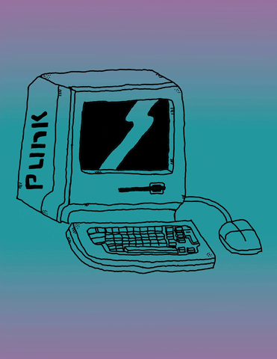
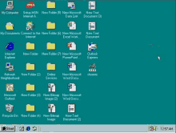
ভাইরাস আক্রান্ত কম্পিউটার

Slide 19
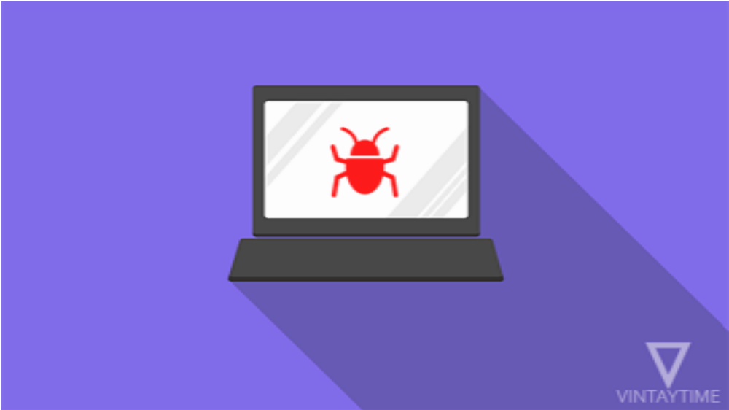
দলীয় কাজ
ভাইরাসমুক্ত কম্পিউটার ধীরে ধীরে ভাইরাসে সংক্রমিত হয় ব্যাখ্যা কর ?

Slide 20

বাড়ির কাজ
কম্পিউটার ব্যবহারের সময় তুমি কি কি সমস্যায় পড়েছো তা খাতায় লিখে আনবে ।

Slide 21

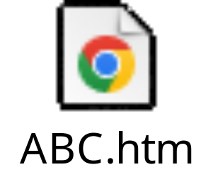
কুইজ/প্রশ্নোত্তর পর্ব ও মূল্যায়ন...?
এখানে ক্লিক করুন

Slide 22
সবাই ভালো থেকো,
সবাইকে আজকের ক্লাশে উপস্থিত থাকার
জন্য ধন্যবাদ ।

